Slide 1
LMS 수업참가 방법
미래라이프융합대학 유영관교수

Slide 2
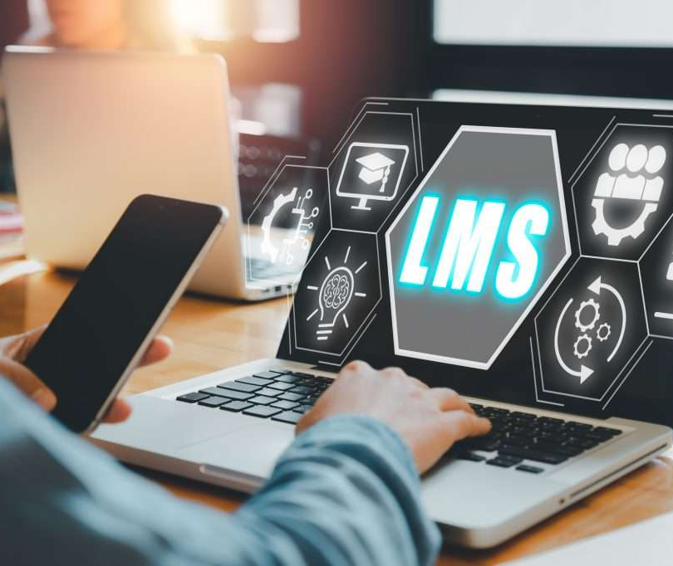
LMS란?
LMS(Learning Management System)
  학습관리시스템
  담당교수가 학교 컴퓨터에 강의내용을 올려놓고, 학생은 집에서 본인의 PC/스마트폰/태블릿으로 강의를 듣는 시스템
  1학년 LMS 교과목:
  사고와 소통(윤혜영교수)

Slide 3
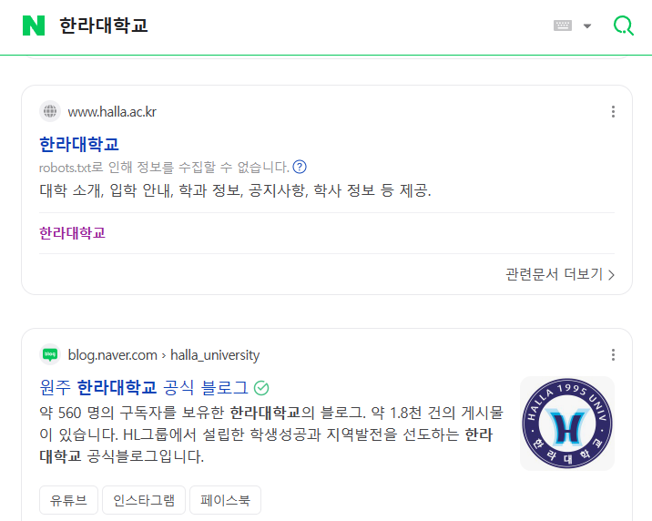
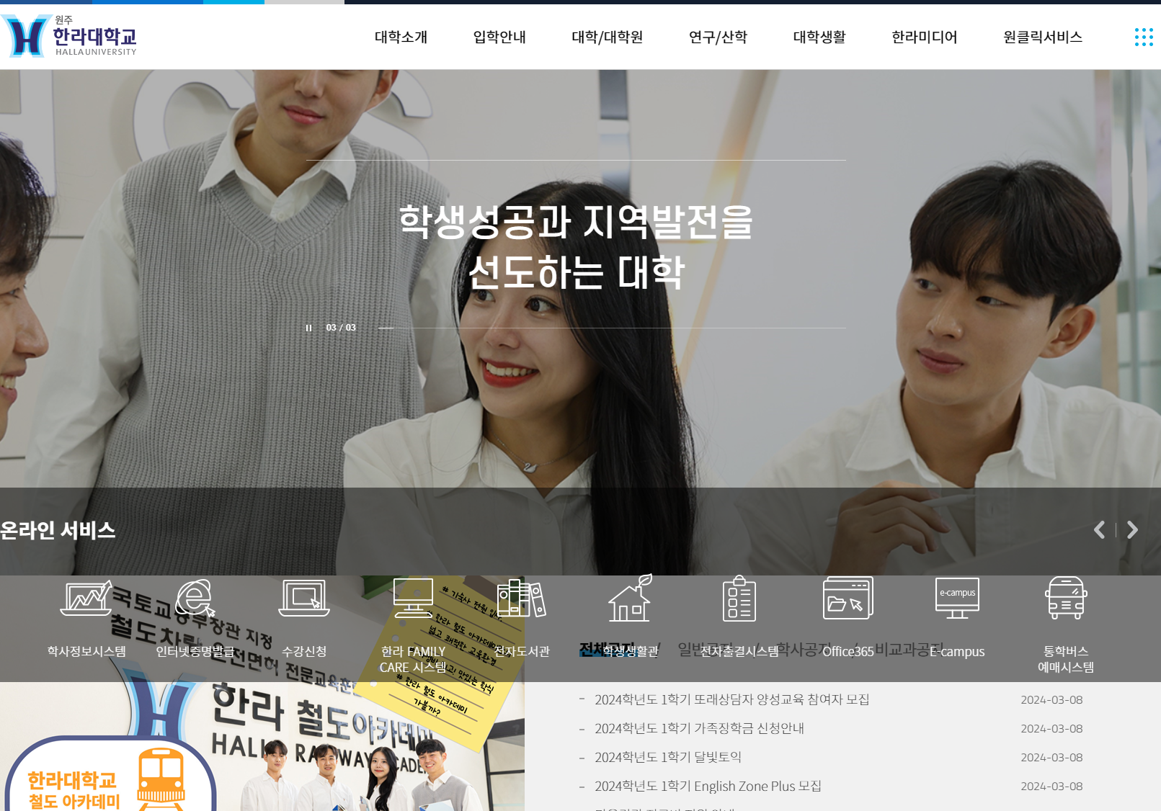
한라대 LMS 접속방법(PC)

Slide 4
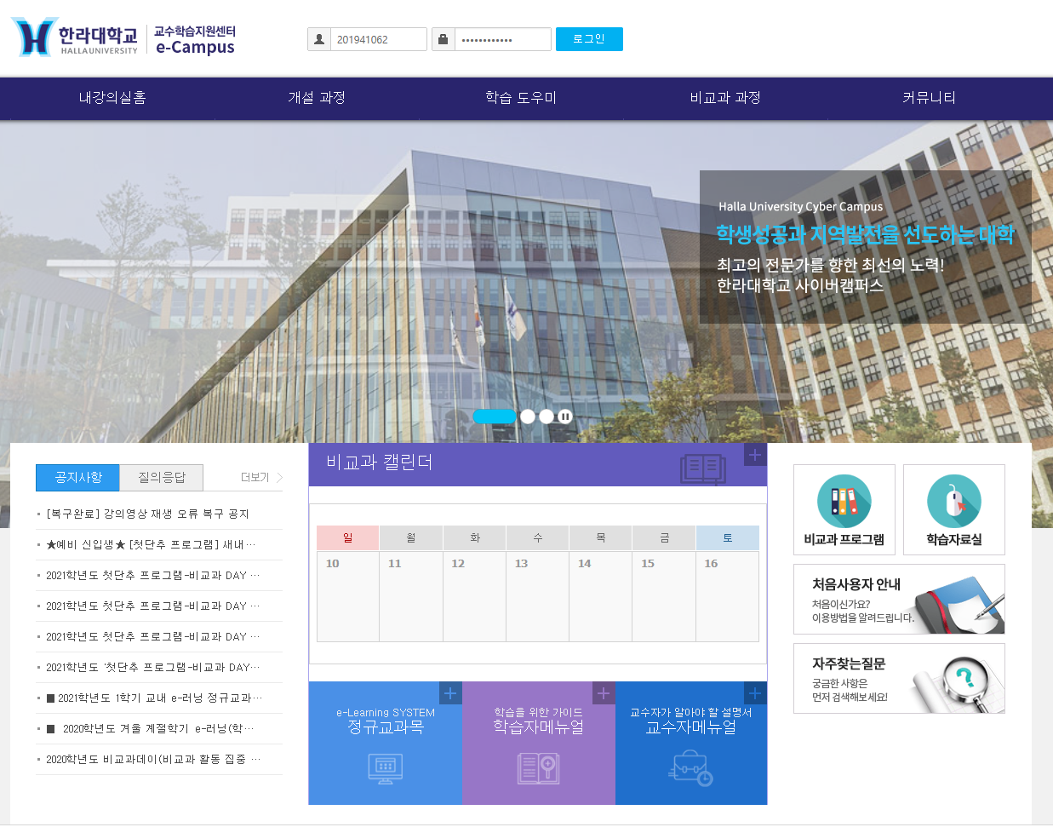
경영학과 4학년 학생의
아이디로 입장한 예시
이므로 교과목이 다릅니다

Slide 5
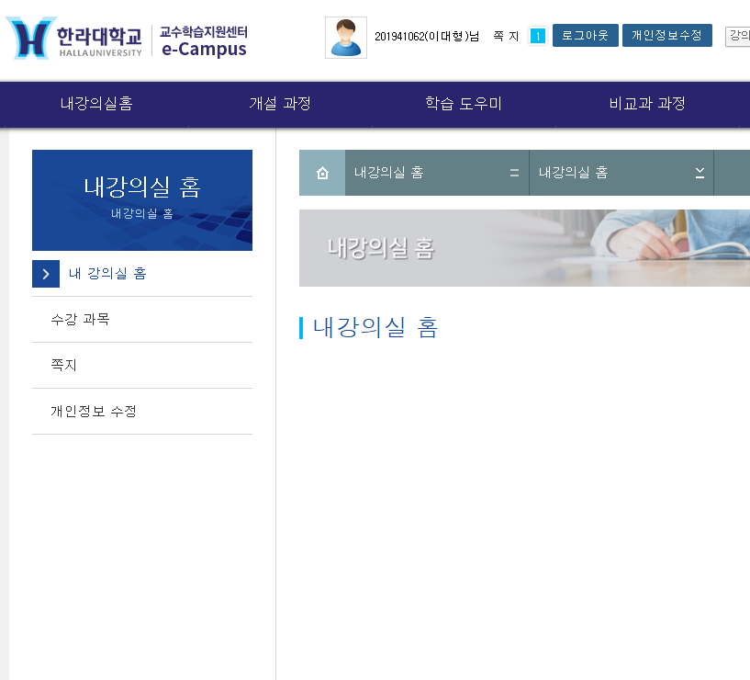
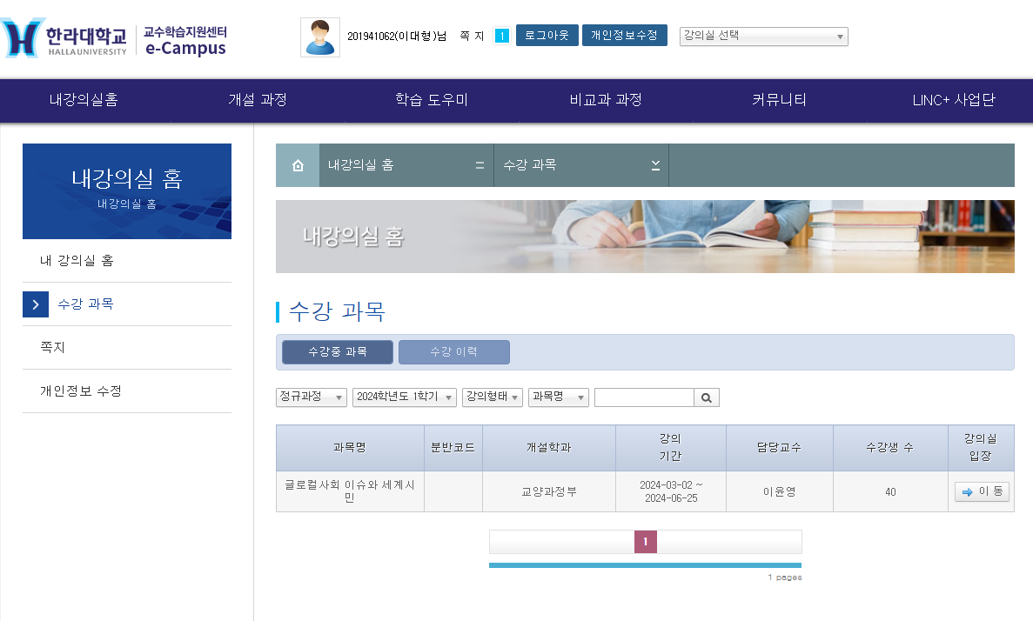

Slide 6
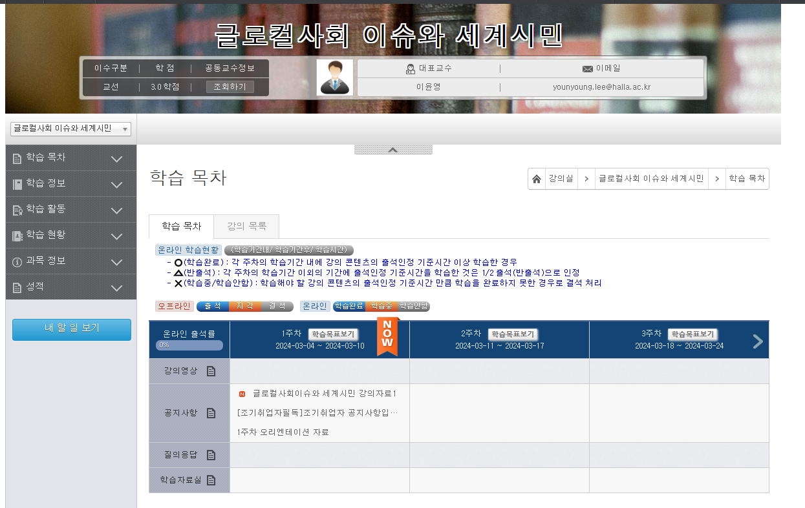

Slide 7
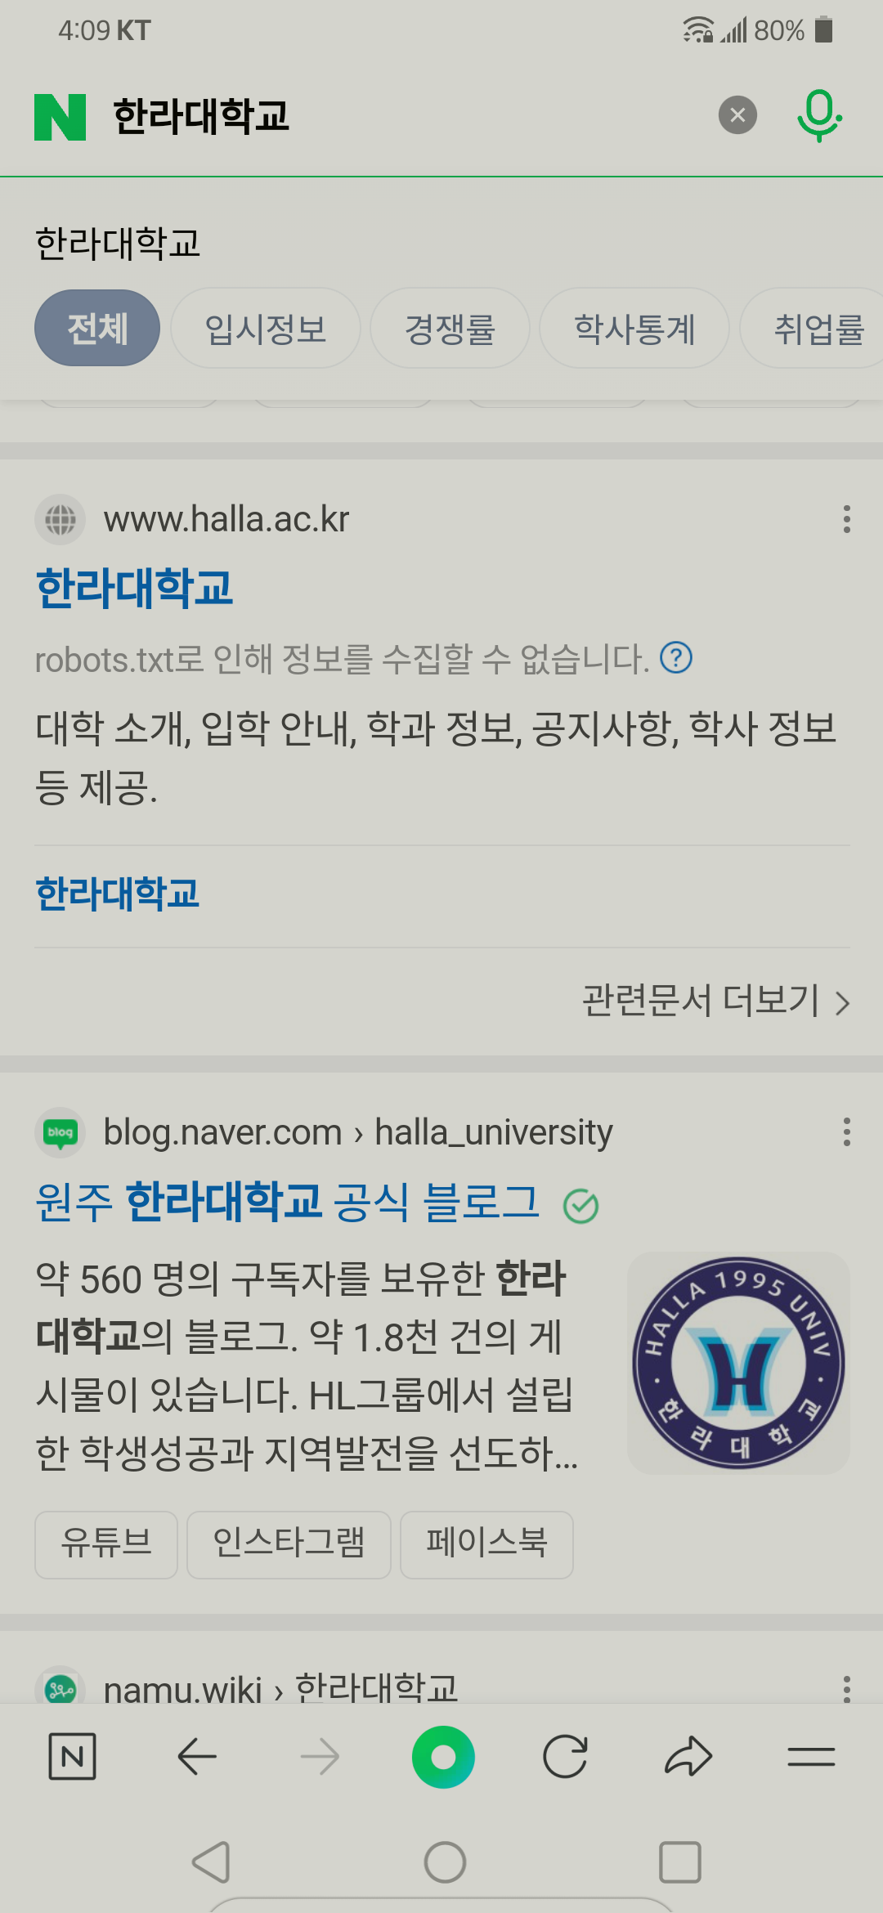
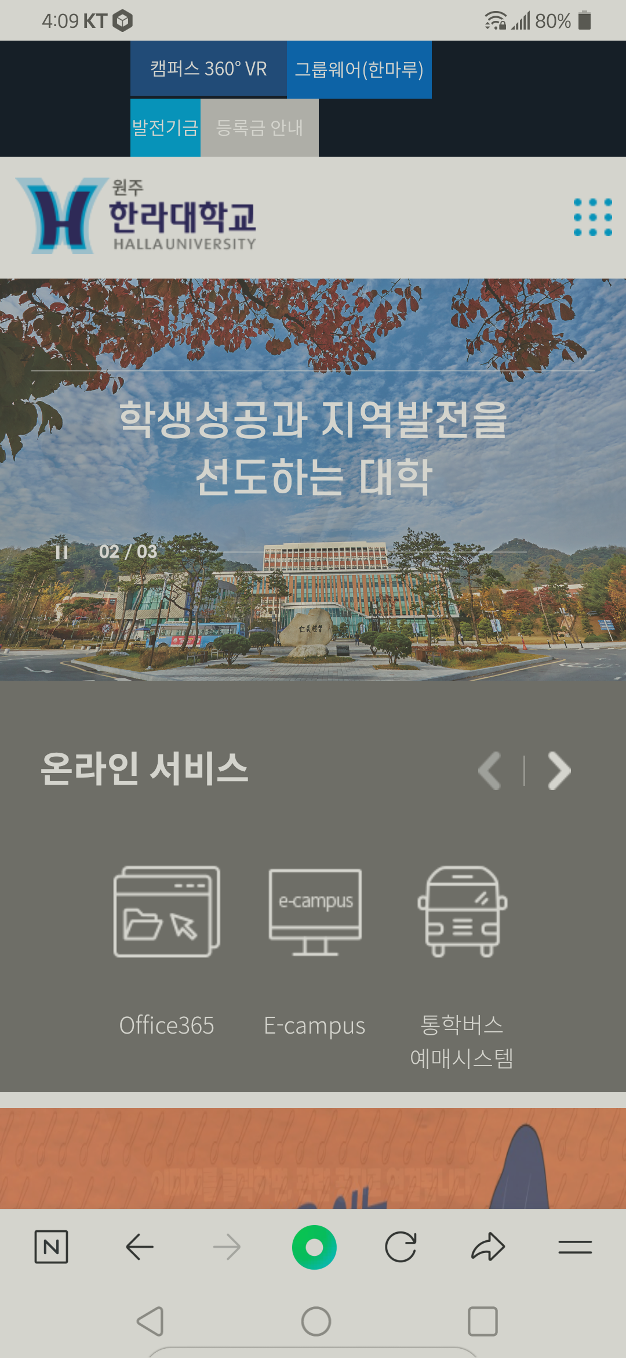
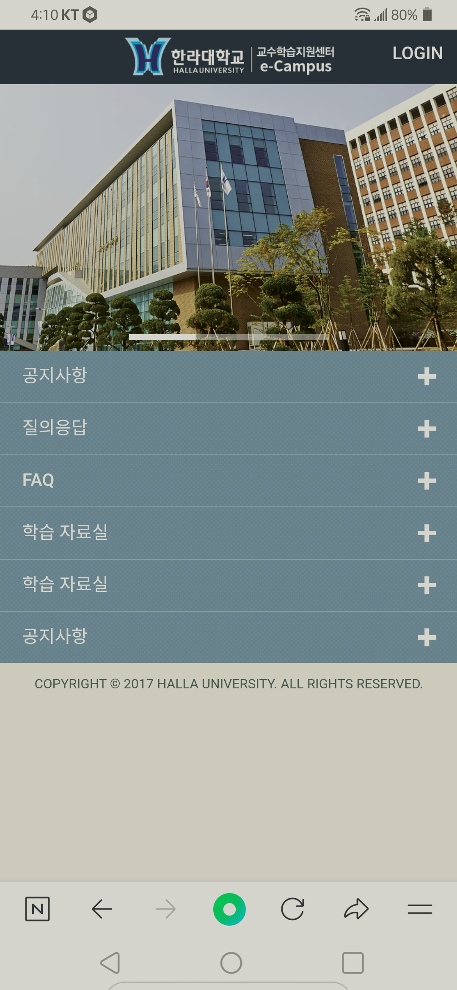
한라대 LMS 접속방법(스마트폰)

Slide 8
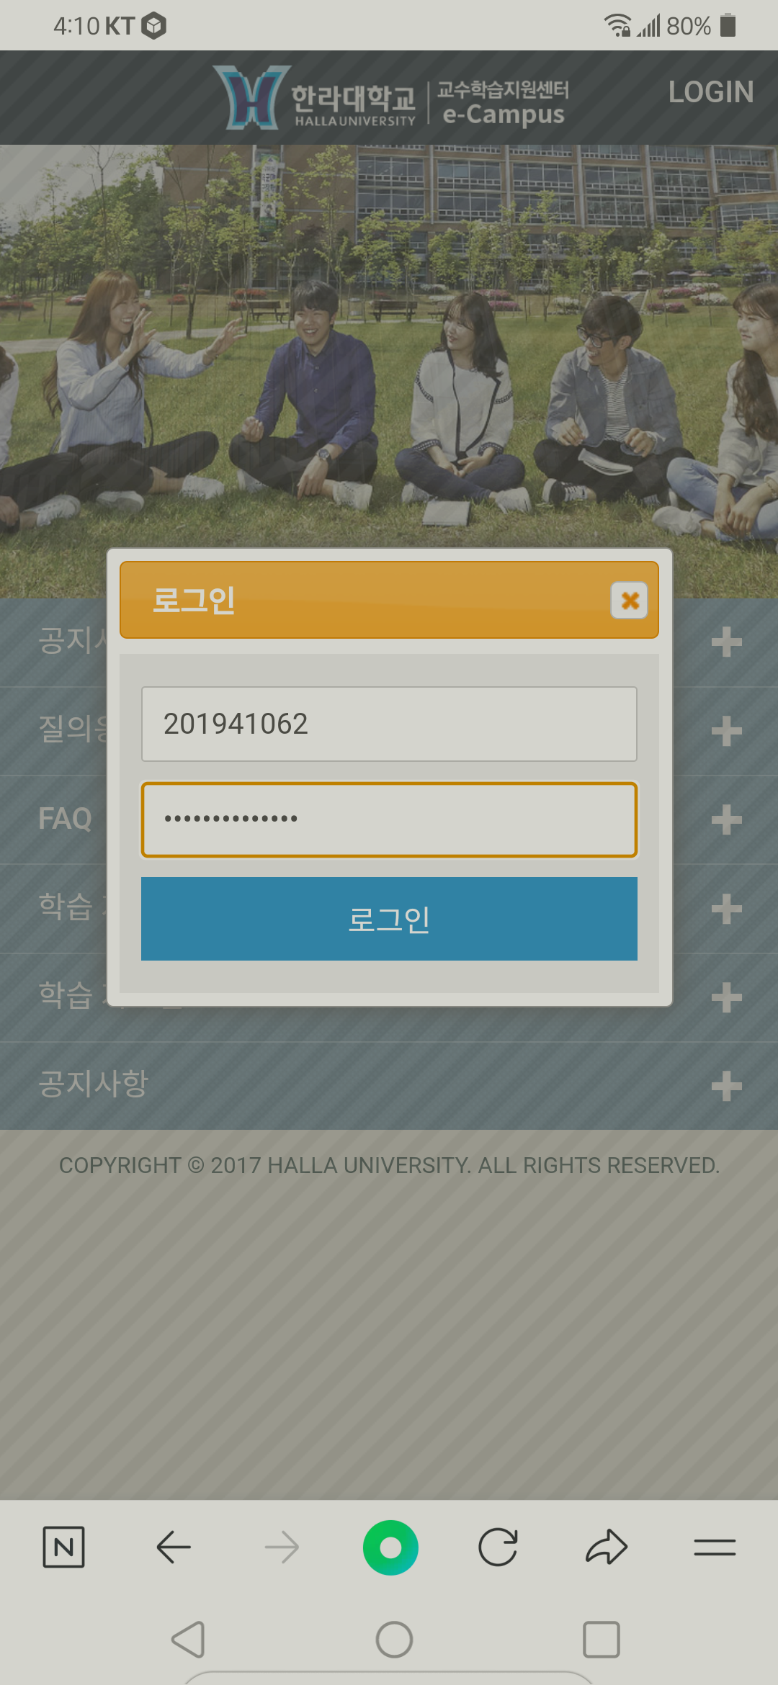
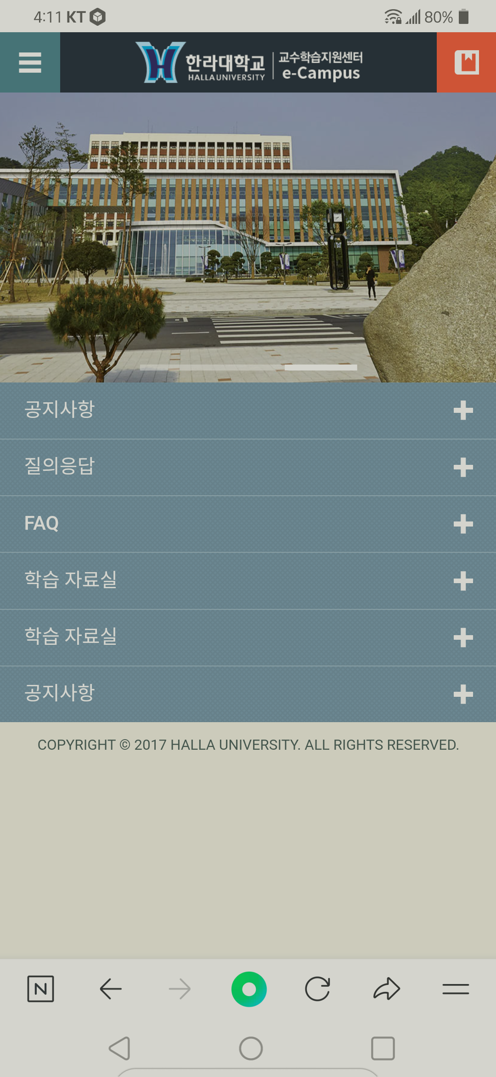
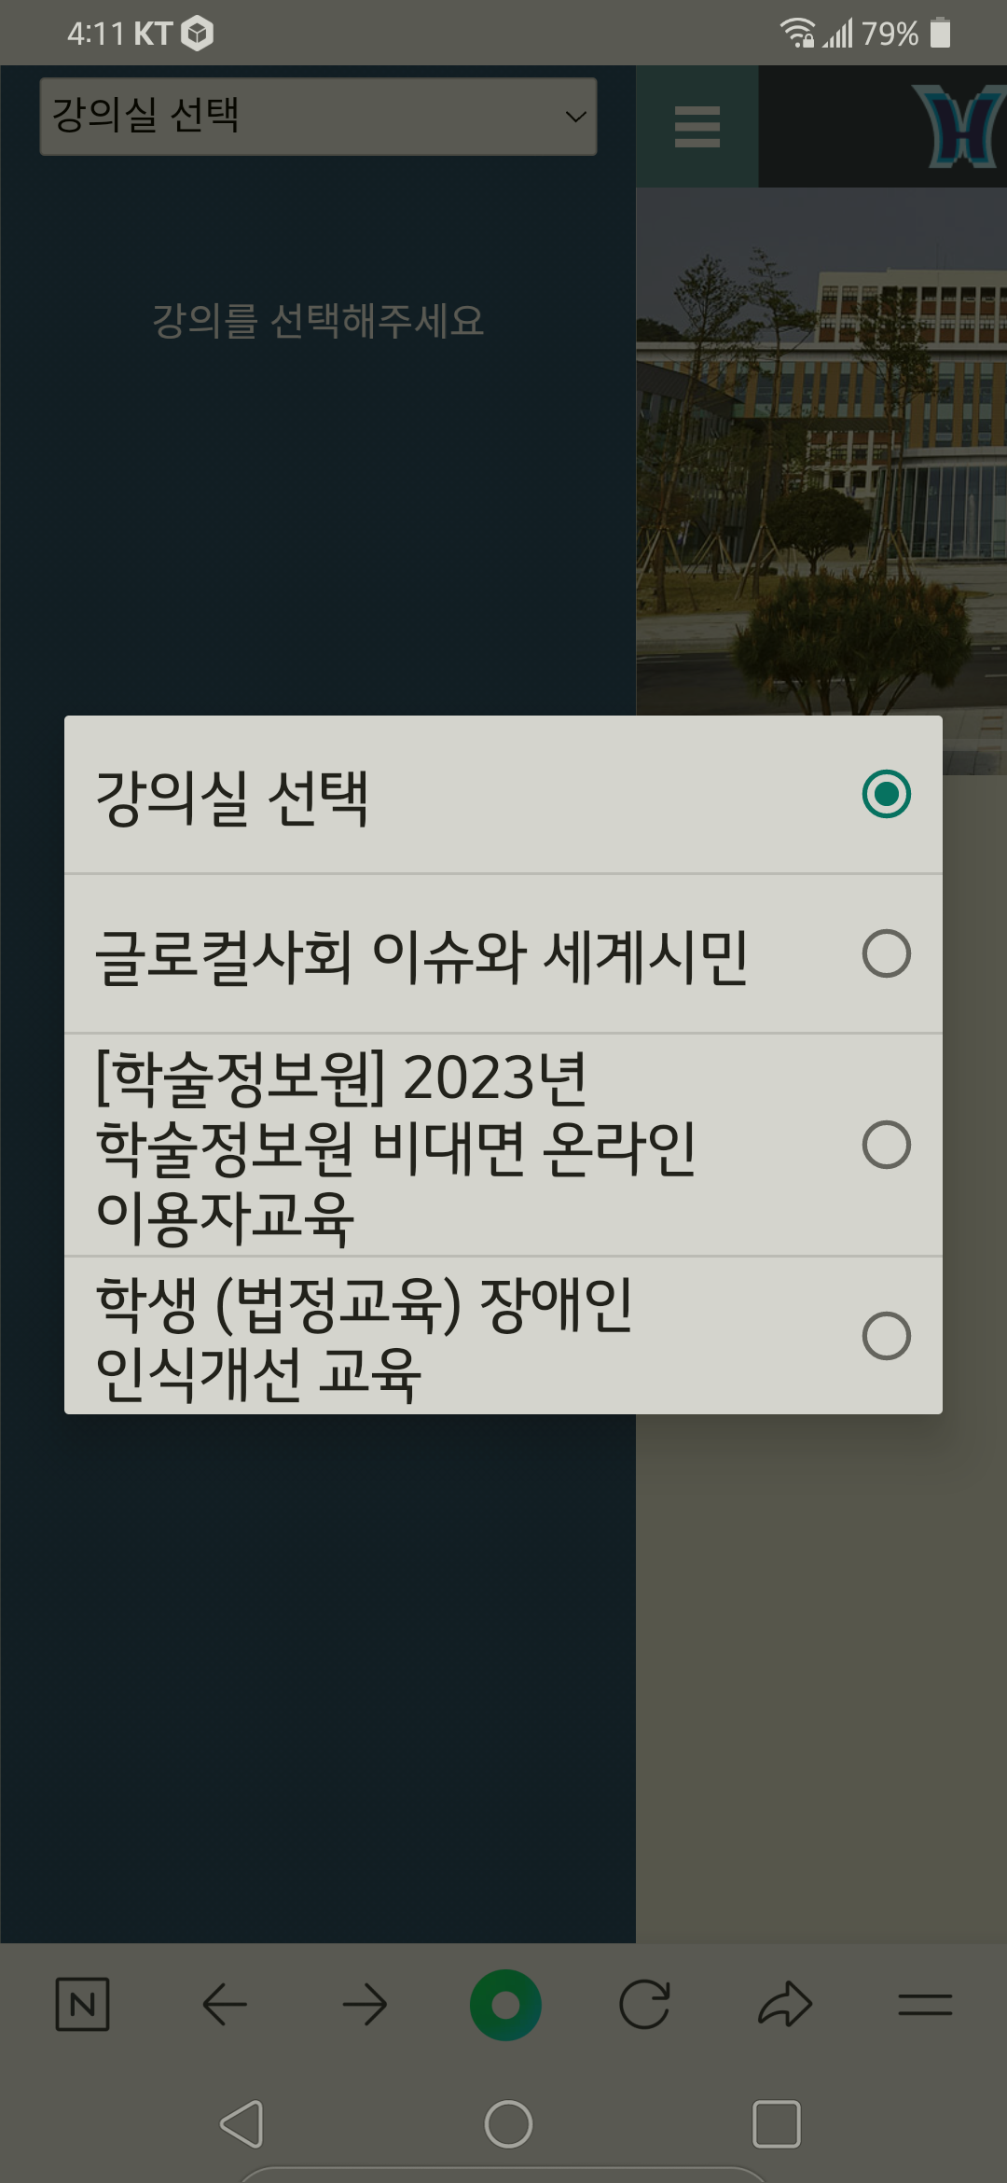

Slide 9
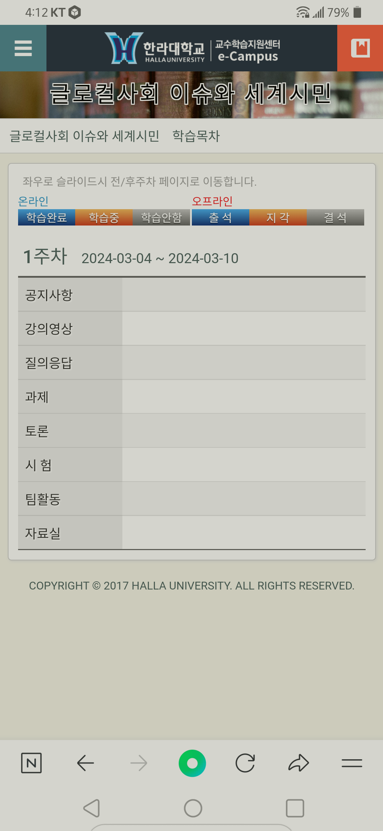
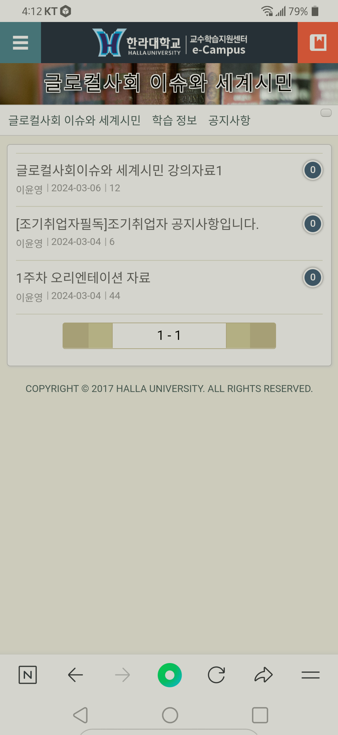
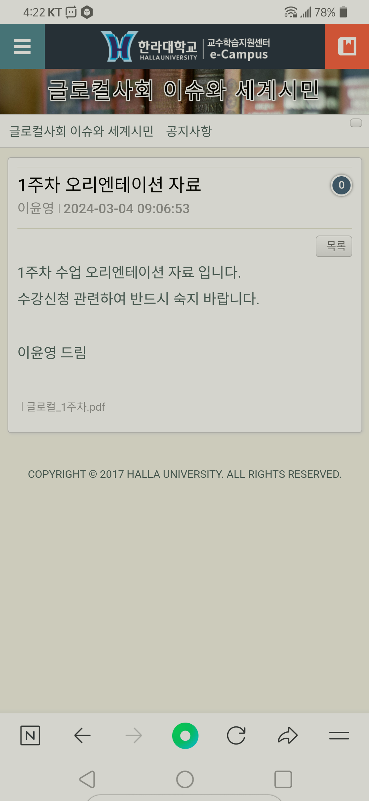

Slide 10
